Slide 1



ỦY BAN NHÂN DÂN XÃ TUY PHƯỚC ĐÔNG
TRƯỜNG TH SỐ 2 PHƯỚC THẮNG
KÍNH CHÀO QUÝ THẦY CÔ
VỀ THĂM LỚP DỰ GIỜ
LỚP 3A
MÔN:
ĐẠO ĐỨC

Slide 2


KHỞI ĐỘNG

Slide 3

Trò chơi: Đi chợ

Slide 4
2. Kết nối

Slide 5


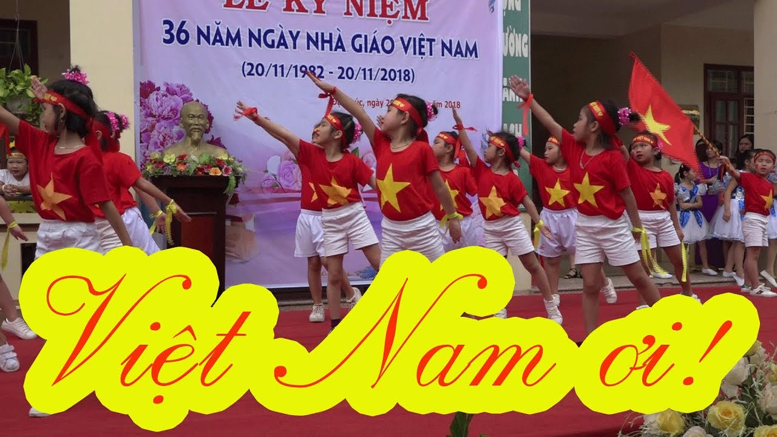
♫ Nghe/hát bài hát “Việt Nam ơi”
(sáng tác: Bùi Minh Quang).
?
Bài hát thể hiện sự tự hào về điều gì?
Bài hát thể hiện sự tự hào về vẻ đẹp của thiên nhiên, đất nước, con người Việt Nam, đồng thời bày tỏ sự yêu mến, tràn đầy tự hào trước những vẻ đẹp đó.
Chia sẻ cảm xúc của em khi nghe/hát bài hát đó?
Cảm xúc của em khi nghe và hát bài hát: xúc động, tự hào, trân quý trước vẻ đẹp của thiên nhiên, con người Việt Nam. Em tự hào vì mình là người Việt Nam.

Slide 6
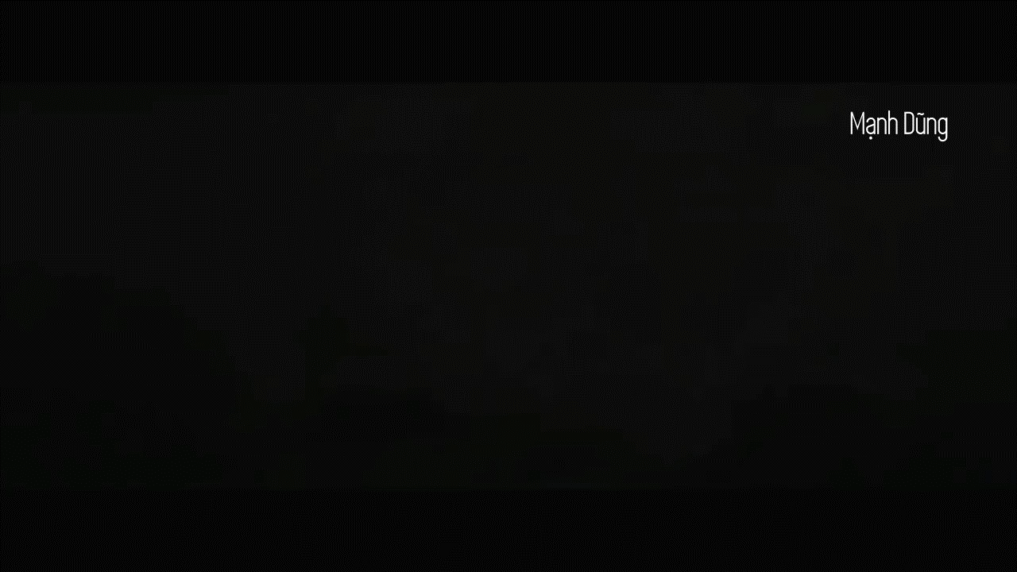

Slide 7








Slide 8

Thứ Năm ngày 23 tháng 10 năm 2025
Đạo đức
Tự hào Tổ quốc Việt Nam ( Tiết 2)

Slide 9






2. LUYỆN TẬP

Slide 10
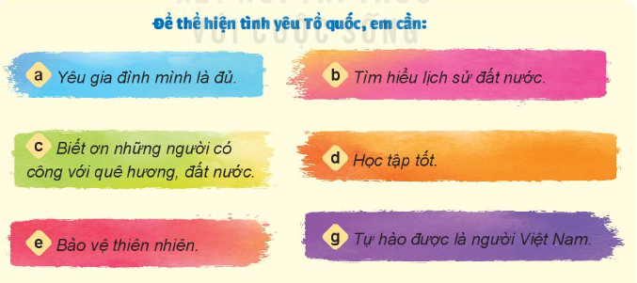

1.Em tán thành hoặc không tán thành với ý kiến nào dưới đây? Vì sao?

Slide 11



Không tán thành Vì chỉ yêu mỗi gia đình mình thôi thì chưa đủ, cần yêu thương bạn bè, thầy cô, hàng xóm láng giềng và rộng hơn nữa là yêu Tổ quốc Việt Nam.
Tán thành Vì tìm hiểu lịch sử đất nước để hiểu thêm về đất nước, yêu quý và tự hào về đất nước.
Tán thành vì chúng ta có được đất nước tươi đẹp, phát triển mạnh mẽ như ngày hôm nay là do công lao to lớn của thế hệ đi trước.

Slide 12



Tán thành vì chúng ta cần học tập tốt để sau này xây dựng quê hương, đất nước ngày càng giàu đẹp hơn.
Tán thành Vì bảo vệ thiên nhiên là góp phần bảo vệ vẻ đẹp của quê hương, đất nước
Tán thành vì chúng ta tự hào là người Việt Nam và em rất yêu tổ quốc của mình.

Slide 13


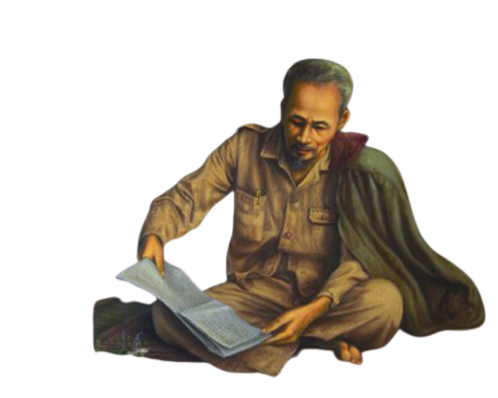
Chúng ta là con người Việt Nam, đất nước Việt Nam được như ngày hôm nay là nhờ có công lao to lớn của những thế hệ đi trước.
Vì vậy chúng ta cần phải tôn trọng, tự hào biết ơn họ. Bên cạnh đó cũng cần học tập tốt hơn để sau này xây dựng và bảo vệ quê hương, đất nước.

Slide 14


2. Em hãy nhận xét hành vi của các bạn dưới đây
a. Ngân cho rằng các món ăn Việt Nam không sang trọng bằng món ăn nước ngoài
b. Thảo mơ ước trở thành hướng dẫn viên du lịch để giới thiệu về quê hương, đất nước Việt Nam
d. Mặc dù sống ở nước ngoài từ nhỏ nhưng Thương vẫn nói tiếng Việt rất tốt.
c. Cường thường viết, vẽ về vẻ đẹp của quê hương, đất nước
g. Hoàng là người Việt Nam nhưng lại giới thiệu với người nước ngoài mình là người Hàn Quốc.
e. Đô chỉ thích sống ở nước ngoài, không thích về Việt Nam

Slide 15











Slide 16

Hành vi a không đồng tình: vì món ăn Việt Nam là truyền thống văn hóa của dân tộc, cần trân trọng.
a. Ngân cho rằng các món ăn Việt Nam không sang trọng bằng món ăn nước ngoài

Slide 17
Hành vi b đồng tình: vì Thảo đã thể hiện niềm tự hào về quê hương, đất nước.
b. Thảo mơ ước trở thành hướng dẫn viên du lịch để giới thiệu về quê hương, đất nước Việt Nam

Slide 18
Hành vi C đồng tình: vì Cường đã thể hiện sự yêu mến và tự hào về quê hương, đất nước.
c. Cường thường viết, vẽ về vẻ đẹp của quê hương, đất nước

Slide 19
Hành vi d đồng tình: vì Thương đã giữ gìn được nét đẹp của tiếng Việt, yêu tiếng Việt đồng nghĩa với việc là Thương yêu quê hương, đất nước Việt Nam.
d. Mặc dù sống ở nước ngoài từ nhỏ nhưng Thương vẫn nói tiếng Việt rất tốt.

Slide 20
Hành vi e không đồng tình: vì Đô chưa thể hiện tình yêu quê hương đất nước.
e. Đô chỉ thích sống ở nước ngoài, không thích về Việt Nam

Slide 21
Hành vi g không đồng tình: vì Hoàng chưa thể hiện tình yêu đất nước, nơi Hoàng sinh ra và lớn lên.
g. Hoàng là người Việt Nam nhưng lại giới thiệu với người nước ngoài mình là người Hàn Quốc.

Slide 22
*GV Tích hợp quyền con người:Các em cần có:
-Quyền có quốc tịch.
-Quyền được sống trong môi trường trong lành.
- Quyền giữ gìn, phát huy bản sắc.

Slide 23



HƯƠNG THẢO – TRANTHAO121004@GMAIL.COM

Slide 24
+ Vừa rồi chúng ta học đạo đức bài gì ?

Slide 25
Hãy kể thêm những việc cần làm để thể hiện tình yêu Tổ quốc.

Slide 26
Những việc làm thể hiện tình yêu Tổ quốc là: cố gắng học tập tốt, lao động thật tốt, tích cực bảo vệ môi trường, tìm hiểu về lịch sử dựng nước và giữ nước của ông cha ta, biết ơn những người có công với quê hương, đất nước, có ý thức bảo vệ tài sản công cộng…

Slide 27
Em học được điều gì qua bài học hôm nay

Slide 28
Em học được lòng tự hào về tổ quốc Việt Nam, hiểu thêm về lịch sử dân tộc và sẽ thể hiện lòng yêu nước bằng những việc làm thiết thực như: học tập tốt, chăm chỉ, biết yêu thương và giúp đỡ mọi người, đặc biệt là những người có hoàn cảnh khó khan.

Slide 29


Dặn dò
Sưu tầm được các câu ca dao, tục ngữ về tình yêu quê hương, đất nước
Vận dụng vào thực tiễn để thực hiện tốt hành vi, việc làm để thể hiện tình yêu Tổ quốc.
Về nhà chuẩn bị cho tiết 3 của bài

Slide 30



TIẾT HỌC KẾT THÚC
Chào tạm biệt quý thầy cô và các em!

Slide 42

